Slide 1

作業3 社群文字雲 -習近平 組員 詹英鴻 江承陽 蔡秉宏 翁湘雲

Slide 2
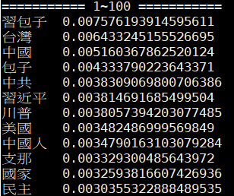
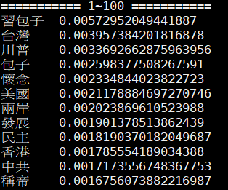
TF-IDF
取出每篇 top 20 的權重 * ( 此篇文章詞數 / 全部文章詞總數 )
全部 top 20

Slide 3

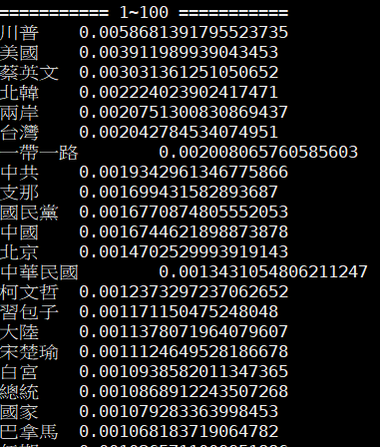
HatePolitics
篇數 : 419 總詞數 : 93257
http://140.120.13.242:27017/hate/

Slide 4
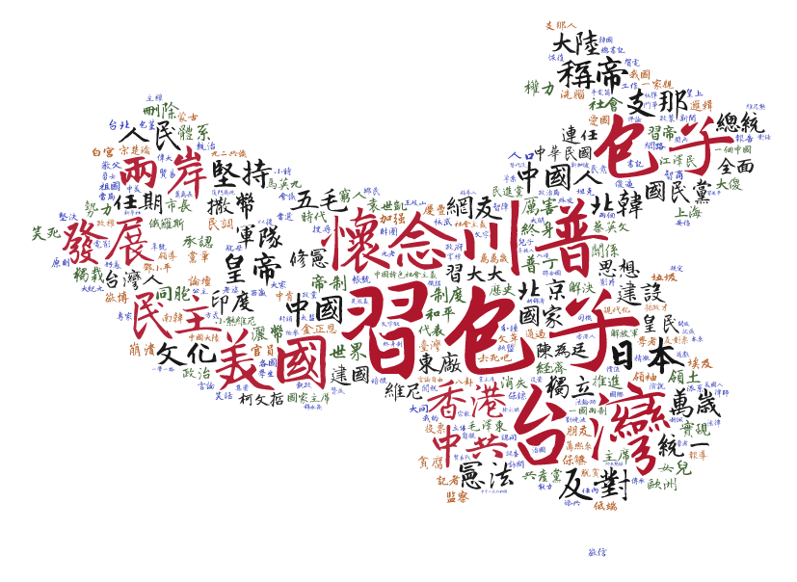
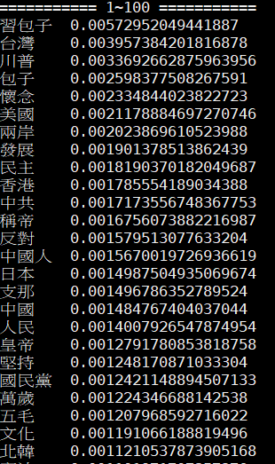
Gossiping
篇數 : 1978 總詞數 : 418042
http://140.120.13.242:27017/gos/

Slide 5
THANKS For Listening

